Slide 1

Kafli 4, Diffrun Afleiður hornafalla. Æfing 4.4
Fyrir bók
Stærðfræði 3B
Þorsteinn Kristjáns Jóhannsson STÆR3FM

Slide 2
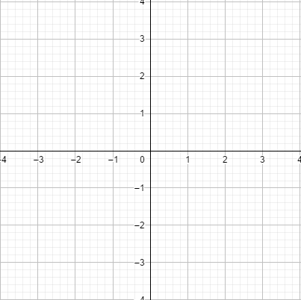




Diffurhringur hornafalla
Til er svokallaður diffurhringur.
Hann hjálpar þér að sjá hvernig sin og cos diffrast.
Keðjureglan er ALLTAF í gildi í hornaföllum.
$$sin⁡(x)$$
$$−cos⁡(x)$$
$$cos⁡(x)$$
$$−sin⁡(x)$$

Slide 3
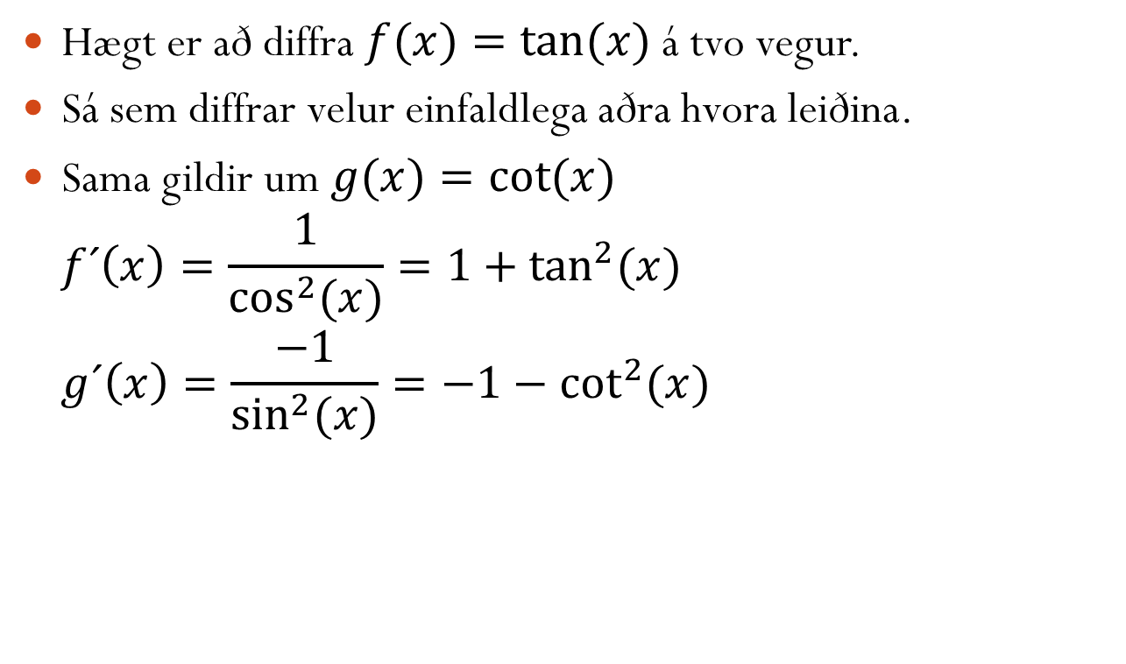
tan og cot
Hægt er að diffra $f(x)=tan⁡(x)$á tvo vegur.
Sá sem diffrar velur einfaldlega aðra hvora leiðina.
Sama gildir um $g(x)=\cot{(x)}$
$$f´\left(x\right)=\frac{1}{\cos^{2}{(x)}}=1+\tan^{2}{(x)}$$
$$g´\left(x\right)=\frac{−1}{\sin^{2}{(x)}}=−1−\cot^{2}{(x)}$$

Slide 4

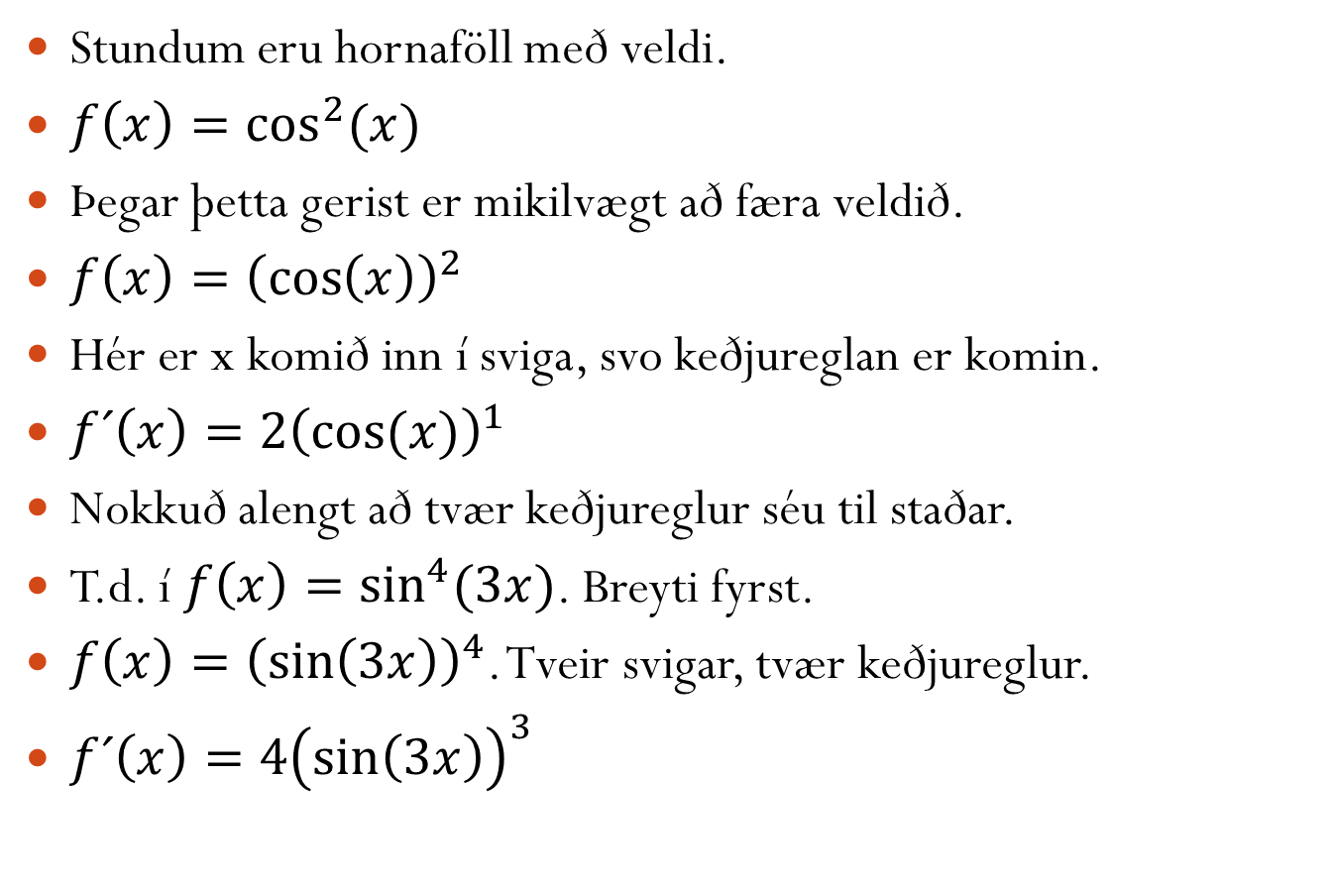


Hornaföll með veldi
Stundum eru hornaföll með veldi.
$f\left(x\right)=\cos^{2}{(x)}$
Þegar þetta gerist er mikilvægt að færa veldið.
$f\left(x\right)={\left(\cos\left(x\right)\right)}^{2}$
Hér er x komið inn í sviga, svo keðjureglan er komin.
$f´\left(x\right)={2\left(cos⁡(x)\right)}^{1}$
Nokkuð alengt að tvær keðjureglur séu til staðar.
T.d. í $f\left(x\right)=\sin^{4}{(3x)}$. Breyti fyrst.
$f\left(x\right)={\left(\sin\left(3x\right)\right)}^{4}$. Tveir svigar, tvær keðjureglur.
$f´\left(x\right)=4{\left(sin\left(3x\right)\right)}^{3}$
$$∙\left(−\sin\left(x\right)\right)$$
$$∙\left(\cos\left(3x\right)\right)$$
$$∙3$$

Slide 5
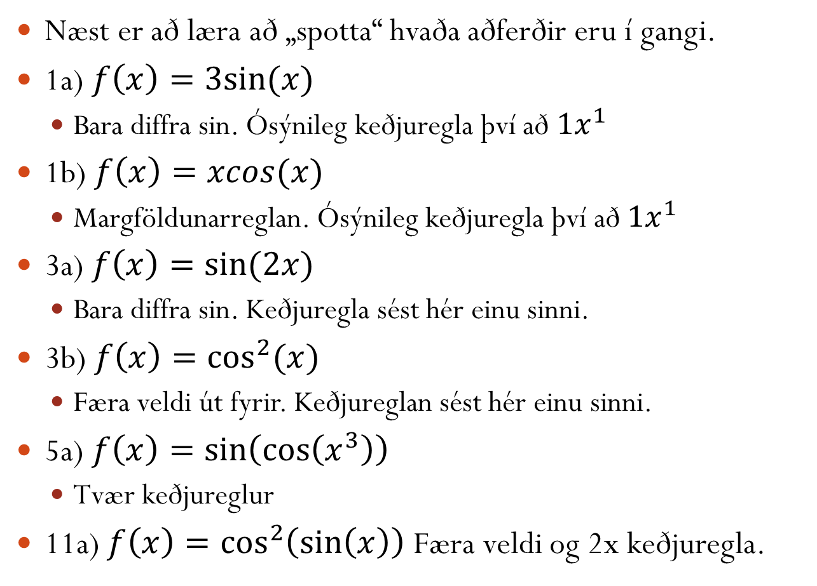
Vökult auga
Næst er að læra að „spotta“ hvaða aðferðir eru í gangi.
1a) $f\left(x\right)=3sin⁡(x)$
Bara diffra sin. Ósýnileg keðjuregla því að $1x^{1}$
1b) $f\left(x\right)=xcos(x)$
Margföldunarreglan. Ósýnileg keðjuregla því að $1x^{1}$
3a) $f\left(x\right)=sin⁡(2x)$
Bara diffra sin. Keðjuregla sést hér einu sinni.
3b) $f\left(x\right)=\cos^{2}{(x)}$
Færa veldi út fyrir. Keðjureglan sést hér einu sinni.
5a) $f\left(x\right)=\sin\left(\cos\left(x^{3}\right)\right)$
Tvær keðjureglur
11a) $f\left(x\right)=\cos^{2}\left(\sin\left(x\right)\right)$ Færa veldi og 2x keðjuregla.

Slide 6
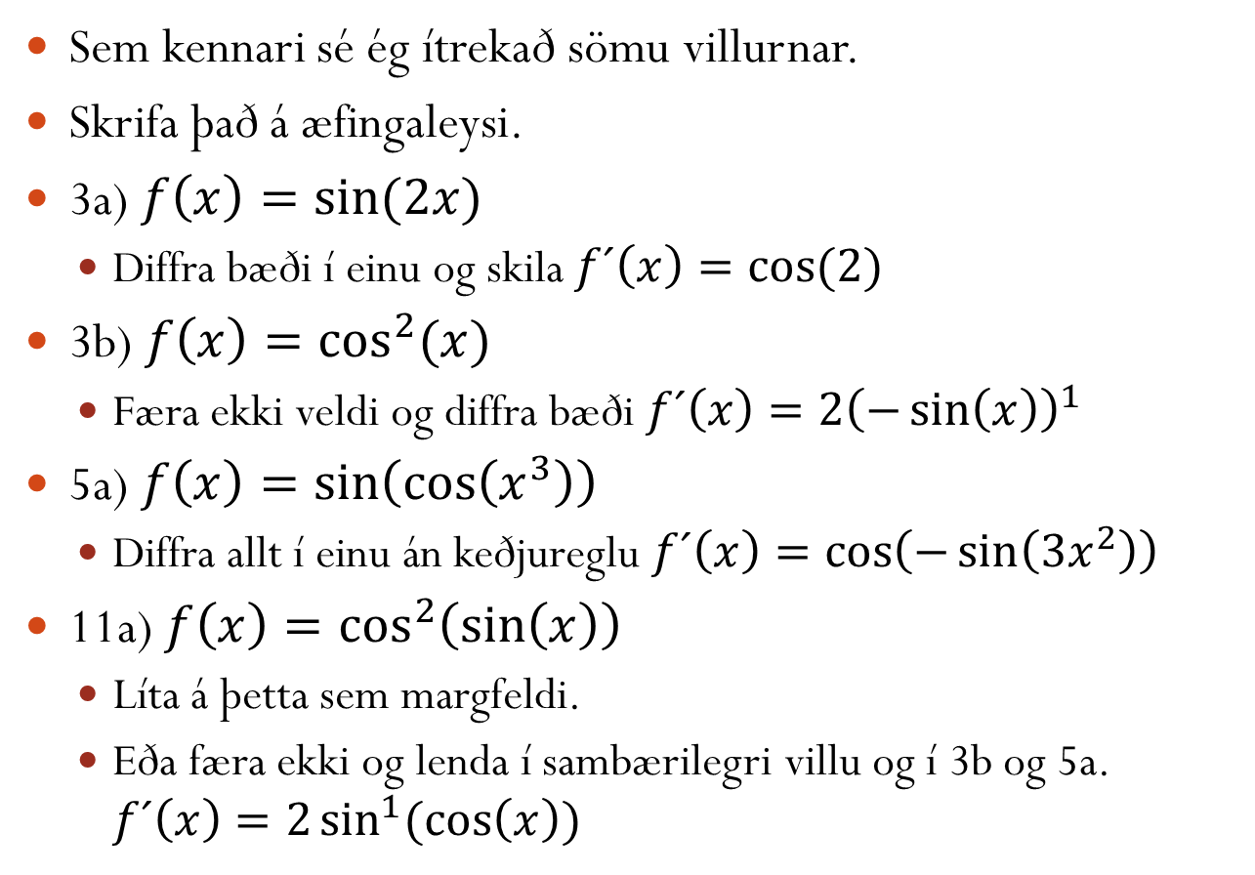
Algengar villur
Sem kennari sé ég ítrekað sömu villurnar.
Skrifa það á æfingaleysi.
3a) $f\left(x\right)=sin⁡(2x)$
Diffra bæði í einu og skila $f´\left(x\right)=cos⁡(2)$
3b) $f\left(x\right)=\cos^{2}{(x)}$
Færa ekki veldi og diffra bæði $f´\left(x\right)=2{\left(−\sin\left(x\right)\right)}^{1}$
5a) $f\left(x\right)=\sin\left(\cos\left(x^{3}\right)\right)$
Diffra allt í einu án keðjureglu $f´\left(x\right)=\cos\left(−\sin\left(3x^{2}\right)\right)$
11a) $f\left(x\right)=\cos^{2}\left(\sin\left(x\right)\right)$
Líta á þetta sem margfeldi.
Eða færa ekki og lenda í sambærilegri villu og í 3b og 5a. $f´\left(x\right)=2\sin^{1}{(\cos\left(x\right))}$

